Slide 1

Факультeт: Информационные технологии и управление
Предмет:
Веб-системы и технологии
Тема:
Разработка онлайн информационной системы для продуктовых магазинов
Группа:
680.22
И.Ф:
Нурлан Агаев
И.Ф преподователя:
Мятляб Халилов

Slide 2
Разработка онлайн информационной системы для продуктовых магазинов

Slide 3

ВВЕДЕНИЕ
Web-технологиями является весь набор средств, позволяющих организовать WWW (World Wide Web), то есть всемирную паутину. Так как каждый сеанс является взаимодействием двух сторон, а именно, сервера и клиента, то и Web-технологии делятся на следующие группы:
Технологии серверной стороны (server-side).
Технологии клиентской стороны (client-side).
Технологии клиентской стороны включают в свой состав весь набор технологий по созданию веб-страниц (HTML, DHTML и другие), а технологии серверной стороны состоят из технологий доступа к информационным базам данных в сети интернет .

Slide 4

1.ТЕОРЕТИЧЕСКАЯ ЧАСТЬ

Slide 5

1.2 HTML
HyperTextMarkupLanguage (HTML) - это язык разметки документов во Всемирной паутине, принятый за стандартный. Большая доля всех Web-страниц в Интернете создана при помощи языка HTML , поэтому мы рассмотрим его подробно.
Язык HTML позволяет форматировать текст и другие элемента Web-страницы: цвет, жирность, стиль, название шрифта для текста.

Slide 6

1.3 Dynamic HTML
Dynamic HTML или DHTML - так принято называть связку языка HTML, каскадных таблиц стилей, скриптового языка и объектной модели документов. При помощи DHTML можно создавать интерактивные Web страницы, он позволяет легко и гибко обрабатывать данные запроса и формировать динамический ответ.

Slide 7

1.3.1 Каскадные таблицы стилей
Рассмотрим подробнее каскадные таблицы стилей - CSS (CascadingStyleSheets). Это стандарт позволяющий задавать описание внешнего вида некоторых элементов страницы на HTML. CSS используется при создании Web-страниц для определения шрифта, цвета, расположения и прочих атрибутов, используемых в документе, элементов.

Slide 8

2. ПРАКТИЧЕСКАЯ ЧАСТЬ

Slide 9
2.1 Описание предметной области
Предметная область - область теории, рассматривасмая в пределах отдельного рассуждения, научной теории.
Предметной областью данной курсовой работы, является онлайн информационная система для продуктовых магазинов.
Важным элементом в разработке интернет-магазина является интерфейс, так как с помощью него будет происходить взаимодействие с клиентом.

Slide 10
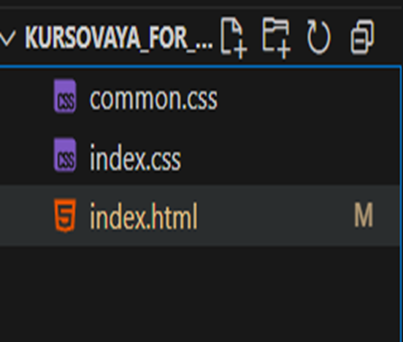
2.2 Создание окружения для проекта
В качестве редактора кода будет использован Visual Studio Code. Создаем папку в нем, которую назовем “ KURSOVAYA”, в нем и будут все файлы проекта.
Сайт будет состоять из страниц. Создадим для нее файл index.html
Окружение готово и теперь мы можем приступить к самой разработке (рис. 1)

Slide 11
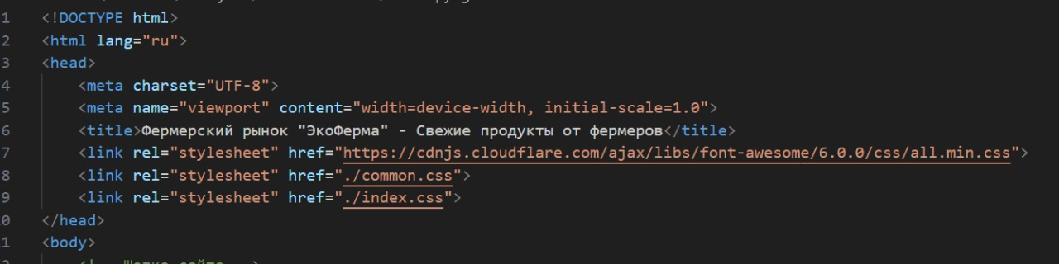
2.3 Верстка HTML страницы
Открываем ранее созданный “index.html” и пишем стандартный HTML5 код (рис. 2).

Slide 12
Создаем навбар сайта
<nav class="nav" id="mainNav">
<ul class="nav-list">
<li class="nav-item">
<a href="index.html" class="nav-link active">Главная</a>
</li>
<li class="nav-item">
<a href="#" class="nav-link">О нас</a>
</li>
* <li class="nav-item">
<a href="#" class="nav-link">Каталог</a>
</li>
<li class="nav-item">
<a href="#" class="nav-link">Контакты</a>
</li>
</ul>
</nav>

Slide 13
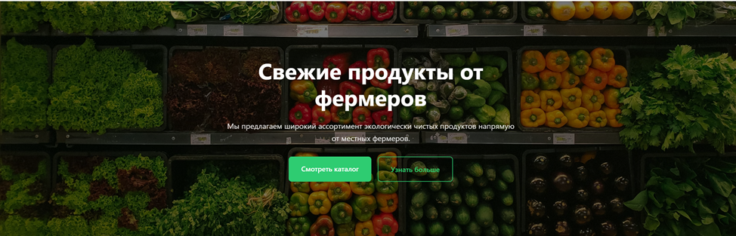
<main>
<!-- Герой секция -->
<section class="hero">
<div class="container hero-content">
<h1>Свежие продукты от фермеров</h1>
<p>Мы предлагаем широкий ассортимент экологически чистых продуктов напрямую от местных фермеров.</p>
<div class="hero-buttons">
<a href="#" class="btn btn-lg" id="viewCatalogBtn">Смотреть каталог</a>
<a href="about.html" class="btn btn-lg btn-outline">Узнать больше</a>
</div>
</div>
</section>
</main>
В итоге мы получим следующее:

Slide 14
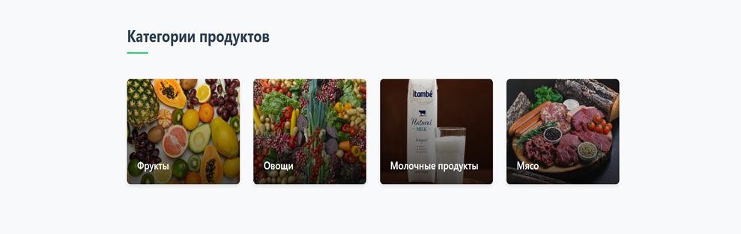
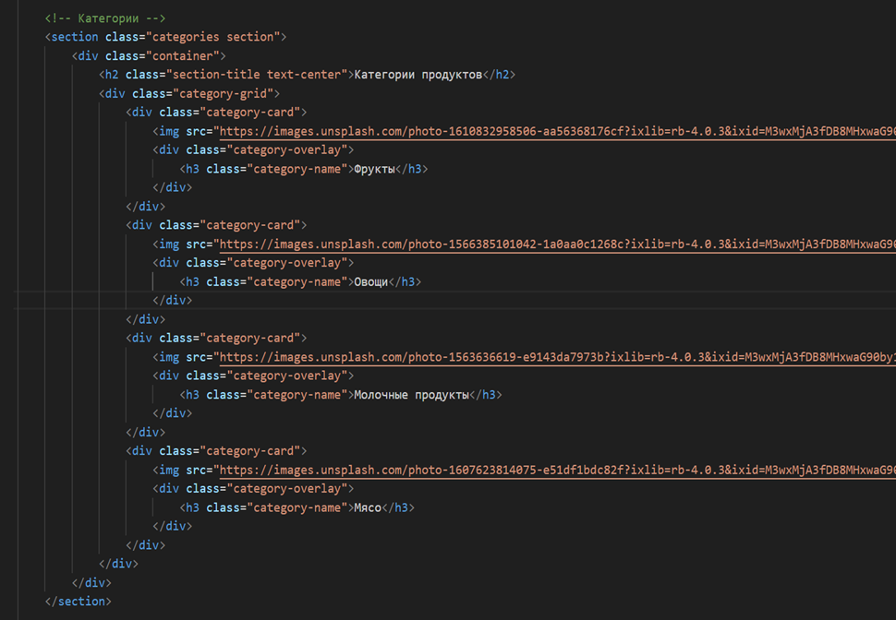
Следующая часть секция категория:
В итоге мы получаем следующее:

Slide 15
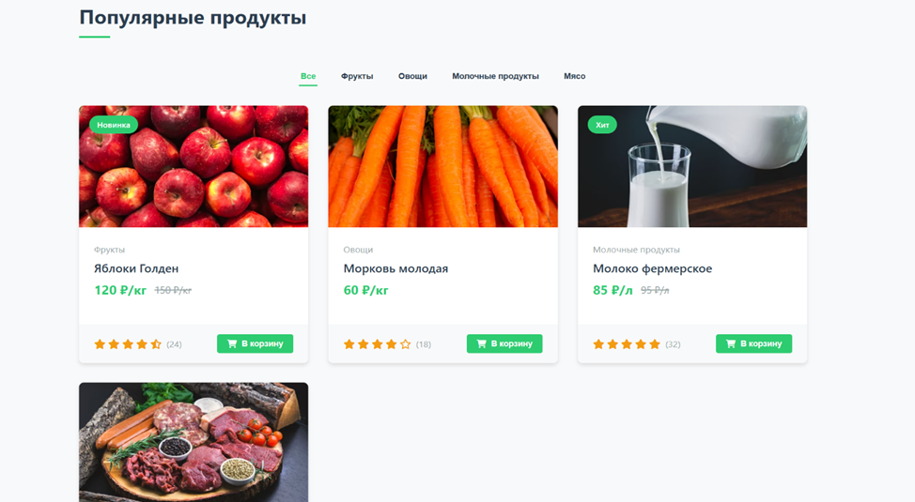
Следующая секция Популярные продукты:
Напишем самое основное:
Сетка с продуктами:
<div class="product-grid">
<div class="product-card" data-category="fruits">
<!-- Продукт "Яблоки" -->
</div>
.........
</div>
Рейтинг продукта:
Отображаются звездочки рейтинга и количество отзывов. <div class="product-rating"> <div class="rating-stars"> <i class="fas fa-star"></i> .......... </div> <span class="rating-count">(24)</span> </div

Slide 16
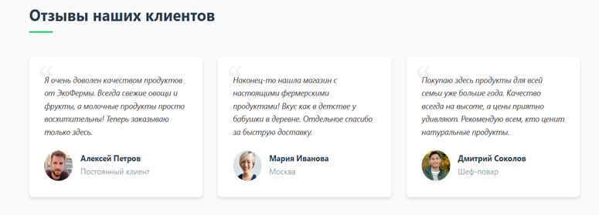
Важные моменты в секции "Отзывы":
Секция отзывов:
Секция начинается с тега <section> с классами testimonials и section.
Это позволяет выделить раздел с отзывами и применить соответствующие стили через CSS. <section class="testimonials section"> <h2 class="section-title">Отзывы наших клиентов</h2> <div class="testimonial-grid"> <div class="testimonial-card"> <p class="testimonial-text">Очень доволен...</p> <div class="testimonial-author"> <img src="author.jpg" alt="Автор" class="author-img"> <h4>Алексей Петров</h4> </div> </div> <!-- Другие отзывы --> </div> </section> В итоге получаем следующее:

Slide 17

Следующая секция "Подписка на рассылку"
<!-- Подписка на рассылку -->
<section class="newsletter">
<div class="container newsletter-container">
<h2>Подпишитесь на нашу рассылку</h2>
<p>Получайте информацию о новых продуктах, акциях и специальных предложениях</p>
<form class="newsletter-form">
<input type="email" class="newsletter-input" placeholder="Ваш email адрес" required>
<button type="submit" class="newsletter-btn">Подписаться</button>
</form>
</div>
</section>

Slide 18
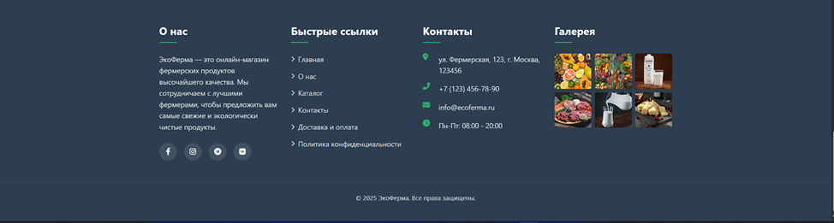
Следующая часть ‘footer’:
Основная структура подвала (footer):
Весь подвал находится внутри блока <footer class="footer">.
Внутри подвала есть несколько колонок (используется класс footer-col), которые содержат разные секции.
<div class="footer-col footer-about">
<h3>О нас</h3>
<p>ЭкоФерма — это онлайн-магазин фермерских продуктов высочайшего качества. Мы сотрудничаем с лучшими фермерами, чтобы предложить вам самые свежие и экологически чистые продукты.</p>
<div class="social-links">
<a href="#" class="social-link"><i class="fab fa-vk"></i></a>
</div>
</div>

Slide 19
2.4 Использование стилей CSS
Переменные CSS (Root Variables)
Файл ‘common.css’ где находятся основные части любой страницы
:root {
--primary: #2ecc71; /* Основной цвет */
--primary-dark: #27ae60; /* Темный основной цвет */
--secondary: #f39c12; /* Вторичный цвет */
--dark: #2c3e50; /* Темный цвет для текста */
--light: #ecf0f1; /* Светлый цвет фона */
--gray: #95a5a6; /* Серый цвет */
--danger: #e74c3c; /* Цвет ошибки */
--success: #27ae60; /* Цвет успеха */
--white: #ffffff; /* Белый цвет */
--shadow: 0 4px 6px rgba(0, 0, 0, 0.1); /* Тень для элементов */
--radius: 8px; /* Радиус скруглений */
}
Объяснение: В этих переменных заданы основные цвета и параметры, такие как тени и радиус скруглений. Это позволяет использовать их в разных частях сайта, что упрощает редактирование и стилизацию.

Slide 20
Следующая файл ‘index.css’ для основной страницы то что отличается от других страниц:
Герой секция (Hero Section)
.hero {
position: relative;
height: 600px;
background-image: linear-gradient(rgba(0, 0, 0, 0.5), rgba(0, 0, 0, 0.5)), url('https://images.unsplash.com/photo-1542838132-92c53300491e?ixlib=rb-4.0.3&ixid=M3wxMjA3fDB8MHxwaG90by1wYWdlfHx8fGVufDB8fHx8fA%3D%3D&auto=format&fit=crop&w=1920&q=80');
background-size: cover;
background-position: center;
color: white;
display: flex;
align-items: center;
text-align: center;
}
Объяснение: Эта секция представляет собой фоновое изображение с градиентом, который затемняет фон, чтобы текст на нем был читаемым. Используется flex для центрирования текста и кнопок внутри секции.

Slide 21
РЕЗУЛЬТАТ
За время выполнения курсовой работы были изучены принципы разработки web-сайта:
Мы создали веб-страницу используя HTML.
Стили выполнены с использованием CSS
Создана адаптивная веб-страница с использованием медиа-запросов.
В результате была создана современная, функциональная и эстетичная веб-страница, которая удовлетворяет требованиям заказчиков, удобна для пользователей и соответствует современным трендам в веб-дизайне.

Slide 22


